Slide 1
Планирование производства для Кировского завода

Slide 2
Всем привет!
Gaechka представляет свой способ оптимизации производства на заводе.

Slide 3
Давайте смоделируем наше производство
1
Создаём понятие состояния работы всех станков в любой момент времени

Slide 4
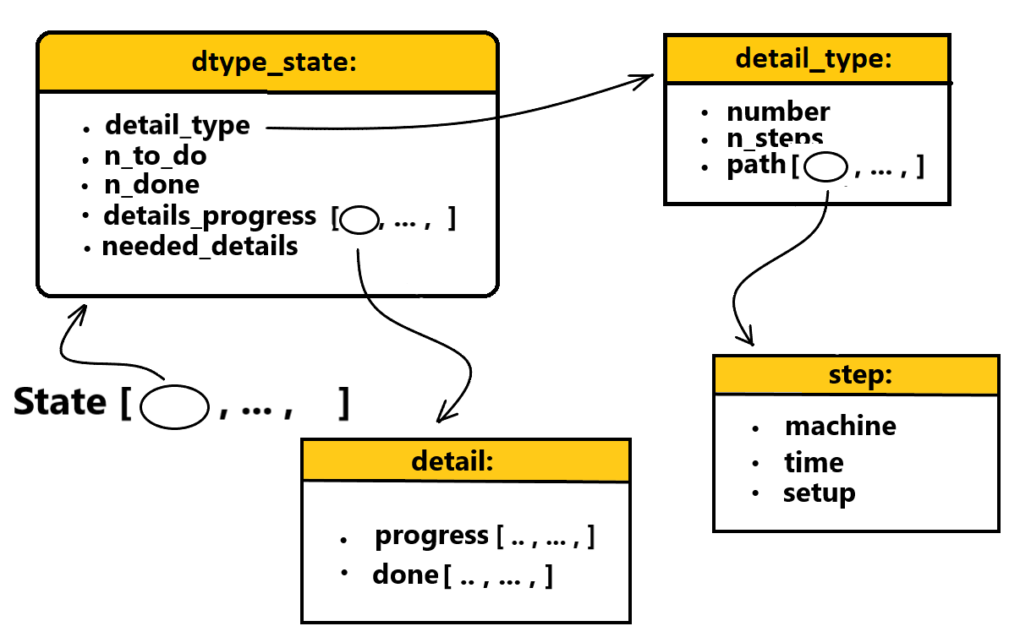
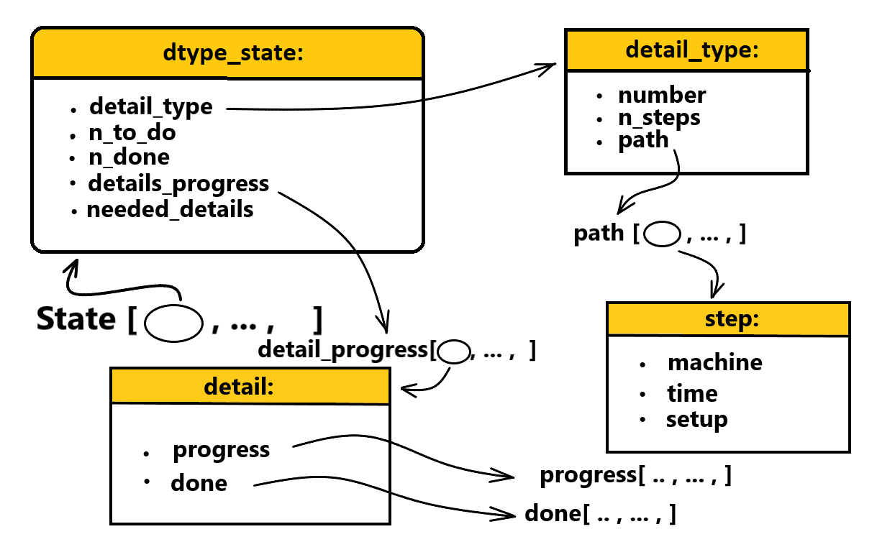

Slide 5
Главная концепция
Идея состояний – массив State[]
Функционал, позволяющий пробовать разные алгоритмы планирования

Slide 6
Для алгоритмов Shortest Job First (SJF) , Longest Job First (LGF) и FCFS сравним результаты работы
 | SJF | LJF | FCFS
Time of work | 5757 | 6491 | 4967
Number of machines | 4,5 | 4,0 | 5,1

Slide 7
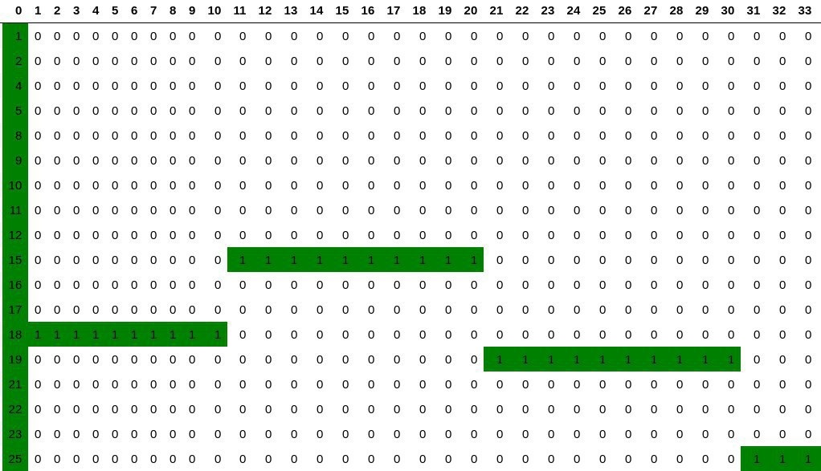
Расписание загруженности одного станка

Slide 8
4967 мин
3.499 суток
Лучшее время, показанное нашими алгоритмами

Slide 9
Другие алгоритмы – ищем его в run-time
Обучение с подкреплением
Метод имитации отжига

Slide 10
Попытаемся обобщить полученный результат
В случае неисправности одного станка исключаем его из производства
Концепция “Барабан, буфер, веревка”

Slide 11

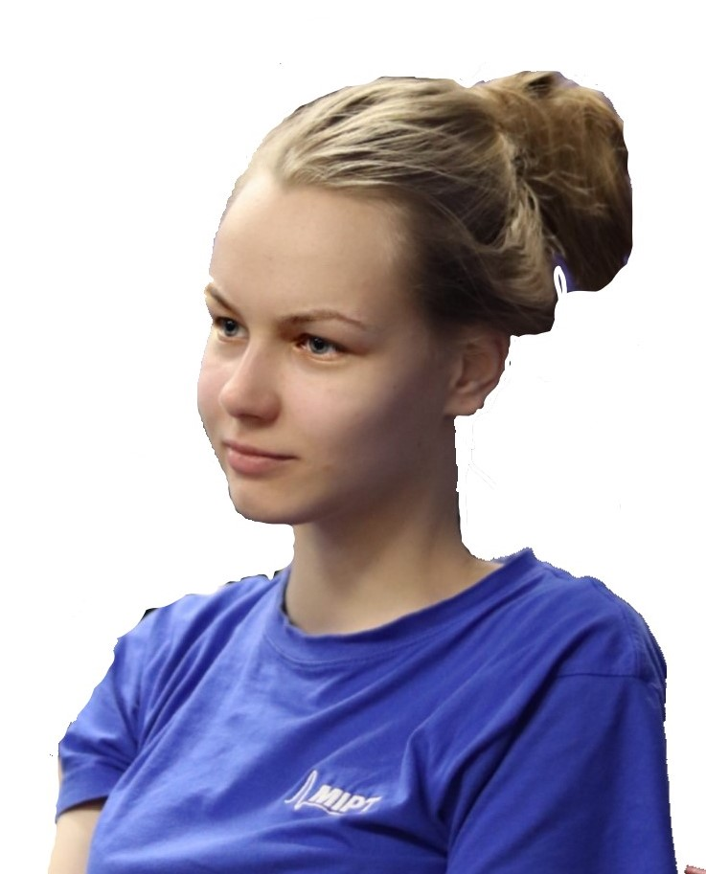

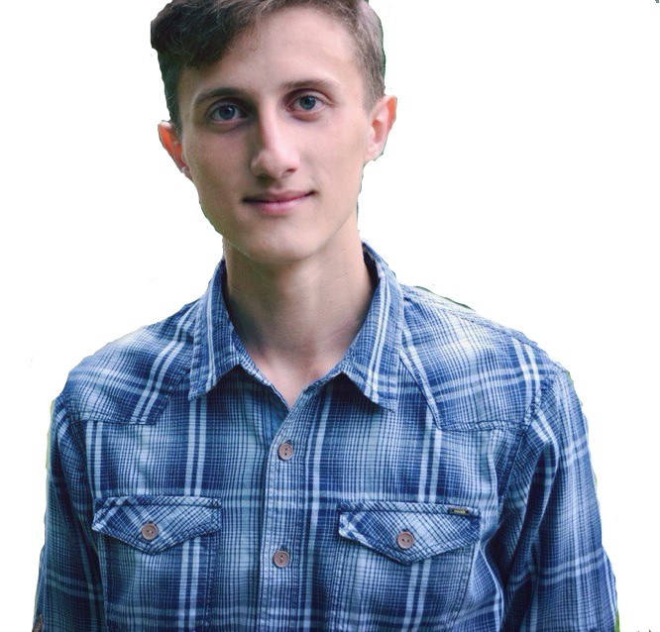

Авторы проекта
Толстов Иван Котова Дарья
К Кайль Роман
Л Лисов Роман Рамазанова Аяжан

Slide 12
Спасибо за внимание!

